Slide 1
知识点23：
组合逻辑电路的分析(2)
115/11/07

Slide 2
组合逻辑电路分析--例题2
例2：组合电路如图所示，分析该电路的逻辑功能。
&
Z
&
2
S
&
&
S
A
Z
&
&
1
B
&
&
Z
3
C
1

Slide 3
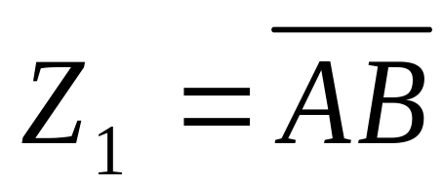
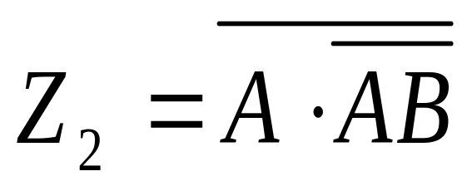
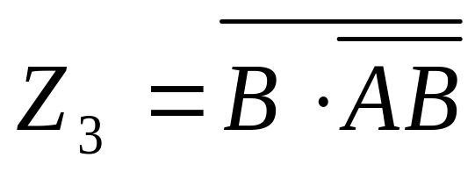
组合逻辑电路分析--例题2
解：1.写输出表达式并化简：
&
Z
&
2
S
&
&
S
A
Z
&
&
1
B
&
&
Z
3
C
1

Slide 4
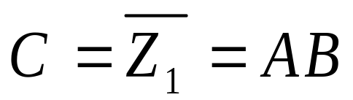
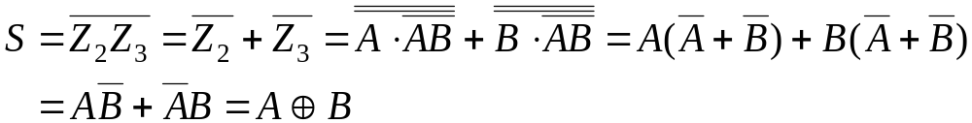
组合逻辑电路分析--例题2
&
Z
&
2
S
&
&
S
A
Z
&
&
1
B
&
&
Z
3
C
1

Slide 5
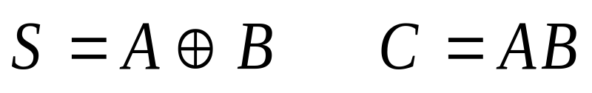
组合逻辑电路分析--例题2
2.列真值表：
A B
C S
0 0
0 1
1 0
1 1
0
0
0
1
0
1
1
0

Slide 6
组合逻辑电路分析--例题2
3.分析功能：
A、B都为0时，S为0，C也为0；当A、B有一个为1时，S为1，C为0；A、B都为1时，S为0，C为1。
这符合两个1位二进制数相加的原则，即A、B为加数，S是它们的和，C是向高位的进位。——半加器。

Slide 7
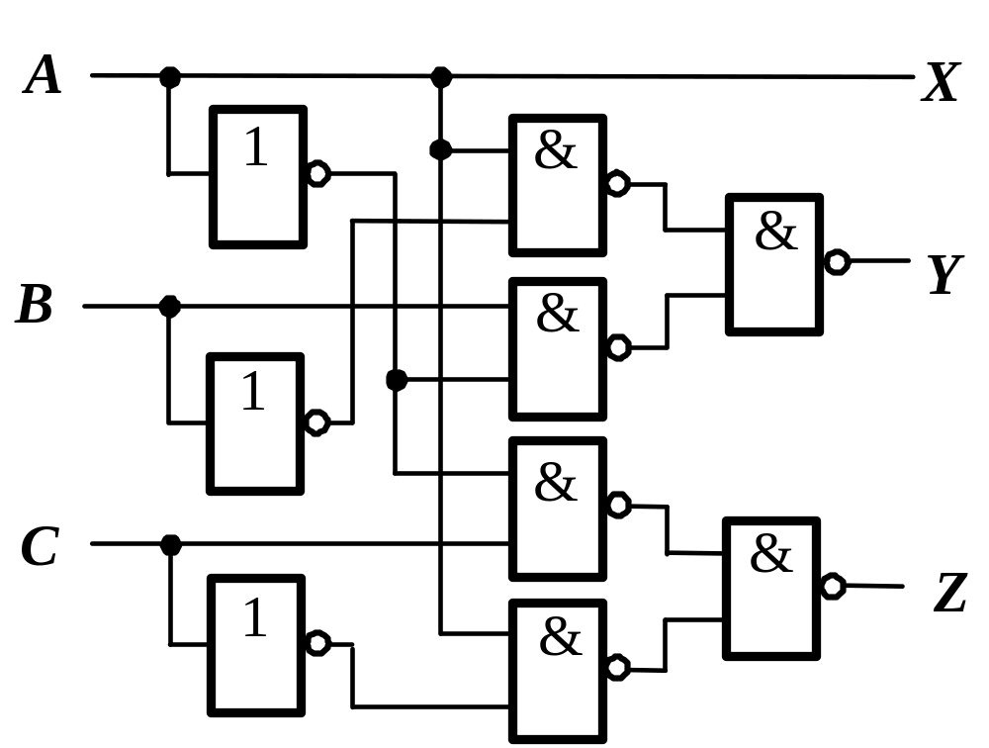
组合逻辑电路分析—习题2
例2 试分析右图所示组合逻辑电路的逻辑功能。

Slide 8
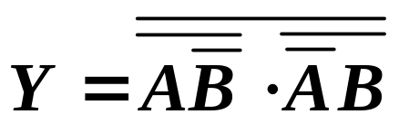
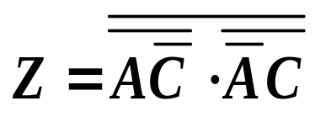
组合逻辑电路分析—习题2
X = A

Slide 9
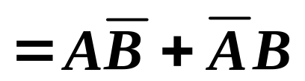
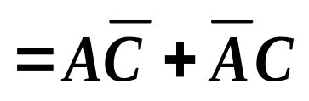
组合逻辑电路分析—习题2
真值表
X = A
A
B
C
X
Y
Z
0
0
0
0
0
0
0
0
1
0
0
1
0
1
0
0
1
0
0
1
1
0
1
1
1
0
0
1
1
1
1
0
1
1
1
0
1
1
0
1
0
1
1
1
1
1
0
0

Slide 10
组合逻辑电路分析—习题2
3、确定电路逻辑功能
真值表
这个电路逻辑功能是对输入的二进制码求反码。最高位为符号位，0表示正数，1表示负数，正数的反码与原码相同；负数的数值部分是在原码的基础上逐位求反。
A
B
C
X
Y
Z
0
0
0
0
0
0
0
0
1
0
0
1
0
1
0
0
1
0
0
1
1
0
1
1
1
0
0
1
1
1
1
0
1
1
1
0
1
1
0
1
0
1
1
1
1
1
0
0

